Slide 1
AÇÕES DO MINISTÉRIO DO DESENVOLVIMENTO REGIONAL RELATIVOS À SEGURANÇA DE BARRAGENS

Slide 2
SEGURANÇA DE BARRAGEM
OBJETO:
Projeto de integração do Rio São Francisco - PISF
Plano de Ações Estratégicas para Reabilitação para Barragens da União - PLANERB
Proteção e Defesa Civil
OBJETIVO:
Ações de Segurança de Barragem no Projeto de Integração do São Francisco;
Apresentar o PLANERB - diagnóstico de 139 barragens, envolvendo DNOCS, CODEVASF e o extinto DNOS e implementação do Plano de Segurança de Barragem;
Ação da Secretaria Nacional de Proteção e Defesa Civil em Segurança de Barragem.

Slide 3
SEGURANÇA DE BARRAGEM
PROJETO DE INTEGRAÇÃO DO RIO SÃO FRANSCICO | PISF

Slide 4
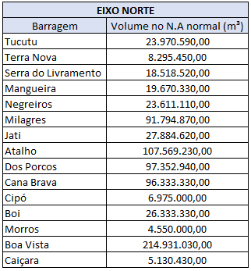
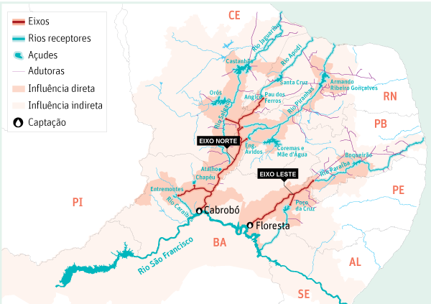
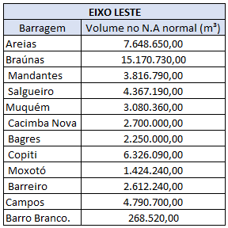
SEGURANÇA DE BARRAGEM
PROJETO DE INTEGRAÇÃO DO RIO SÃO FRANSCICO | PISF

Slide 5
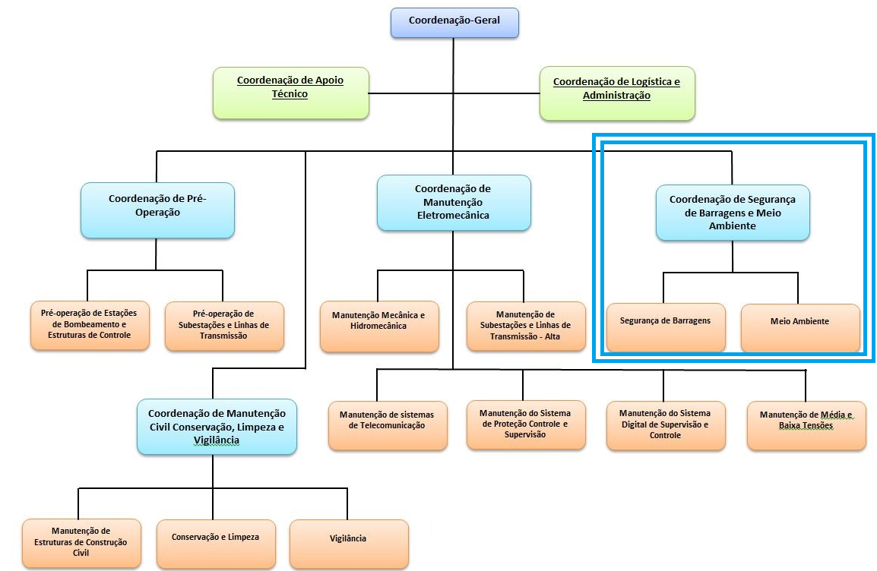
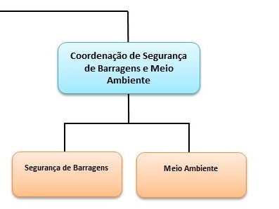
SEGURANÇA DE BARRAGEM
PROJETO DE INTEGRAÇÃO DO RIO SÃO FRANSCICO | PISF
Estrutura organizacional – Pré-Operação e Manutenção

Slide 6
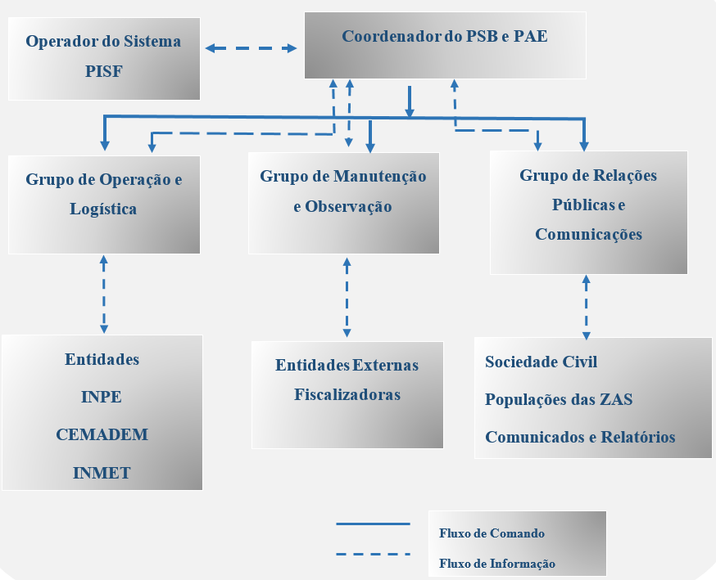
SEGURANÇA DE BARRAGEM
PROJETO DE INTEGRAÇÃO DO RIO SÃO FRANSCICO | PISF
Estrutura organizacional – Equipe de Segurança de Barragem

Slide 7
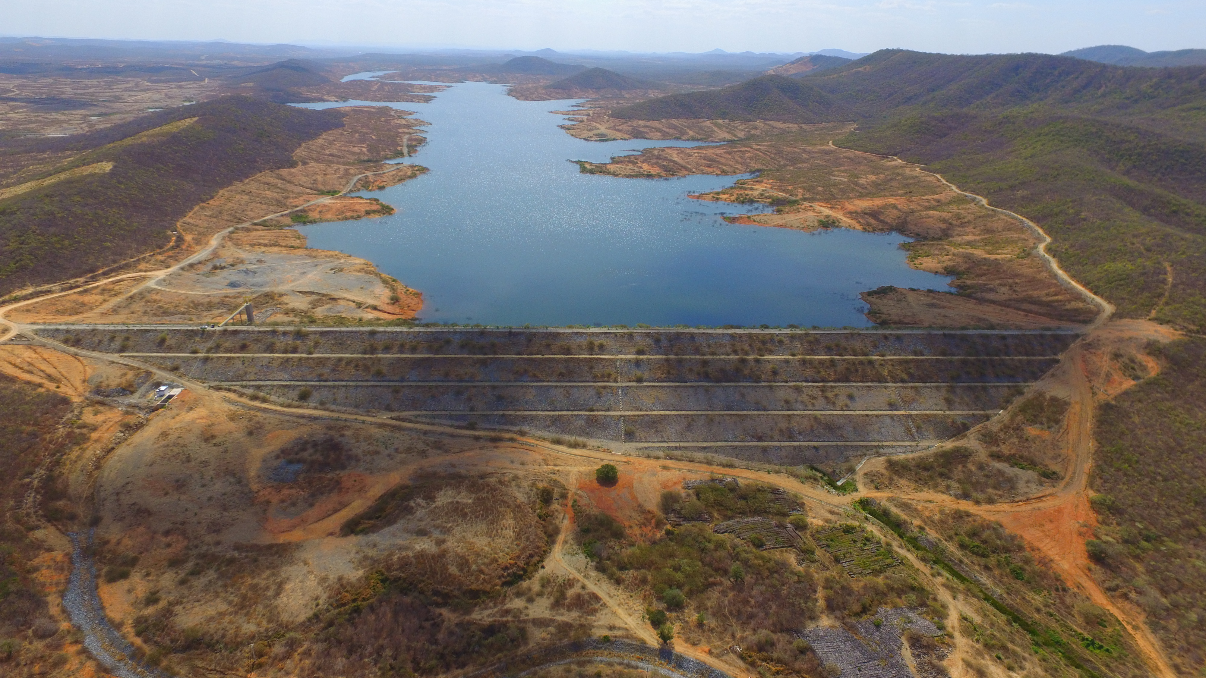
SEGURANÇA DE BARRAGEM
PROJETO DE INTEGRAÇÃO DO RIO SÃO FRANSCICO | PISF
Barragem Boa Vista – Eixo Norte

Slide 8
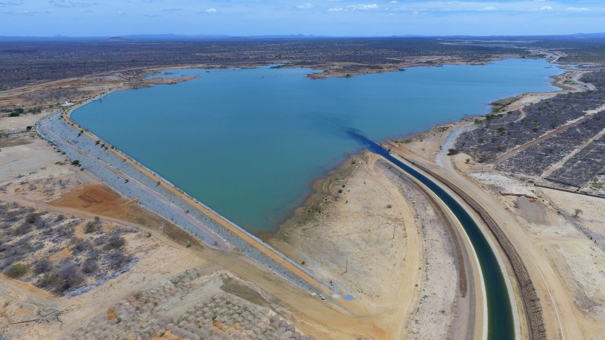
SEGURANÇA DE BARRAGEM
PROJETO DE INTEGRAÇÃO DO RIO SÃO FRANSCICO | PISF
Barragem Areias – Eixo Leste

Slide 9
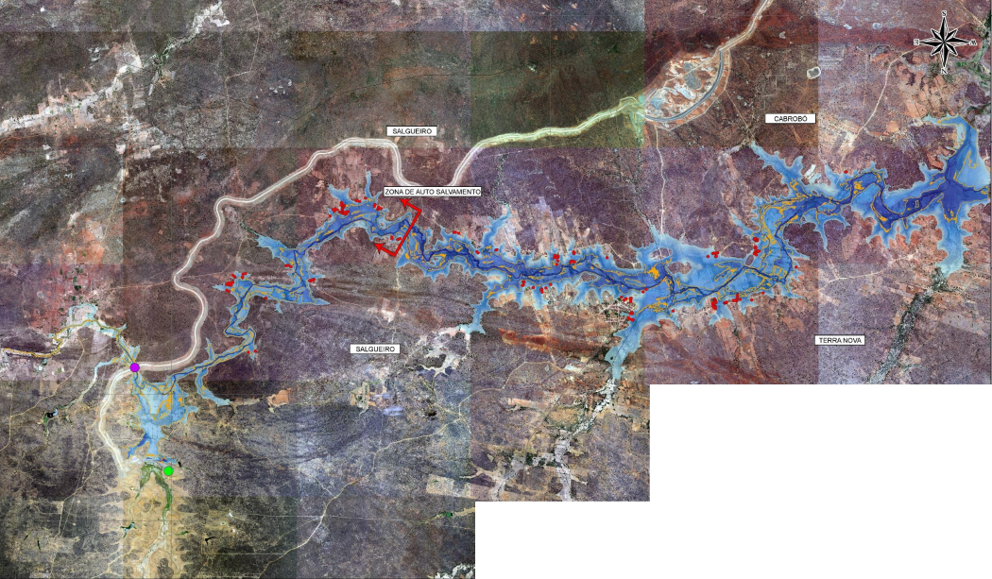
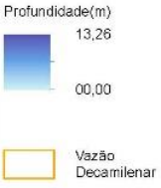
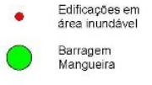

SEGURANÇA DE BARRAGEM
PROJETO DE INTEGRAÇÃO DO RIO SÃO FRANSCICO | PISF
Estudo de Rompimento da Barragem Mangueira - Dam break
ZONA DE AUTO SALVAMENTO

Slide 10

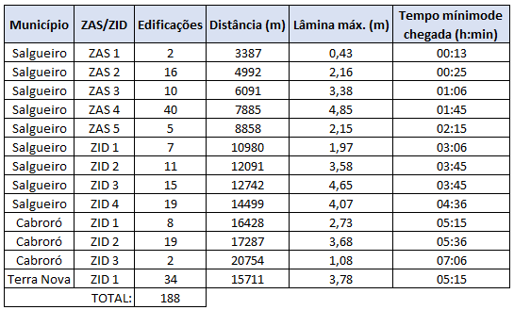
SEGURANÇA DE BARRAGEM
PROJETO DE INTEGRAÇÃO DO RIO SÃO FRANSCICO | PISF
Estudo de Rompimento de Barragem Mangueira - Dam break
ZAS – Zona de Auto Salvamento
ZID – Zona de Impacto Direto

Slide 11
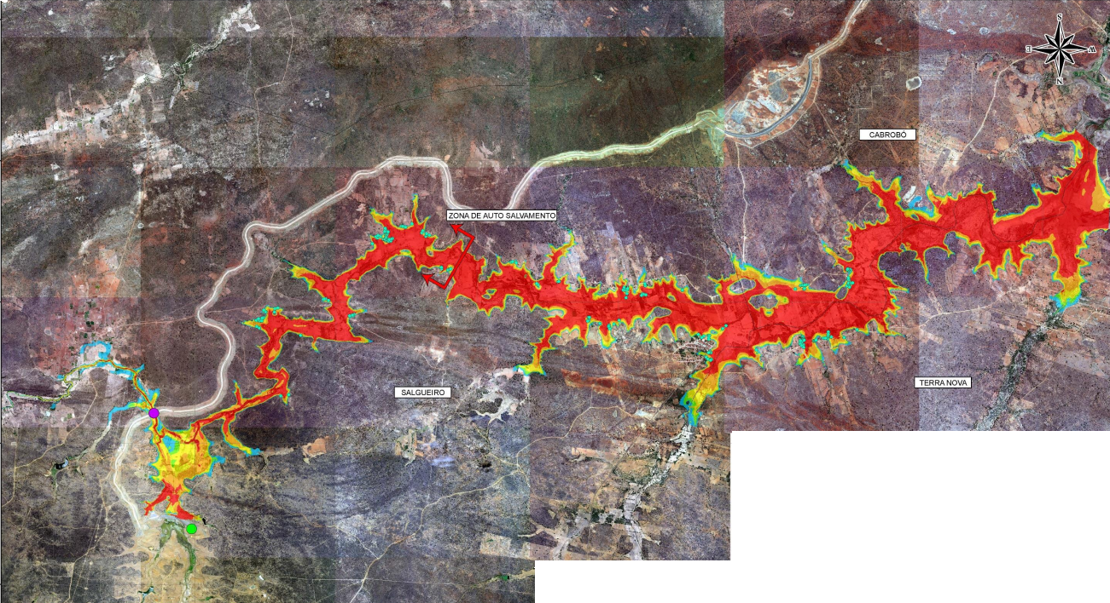
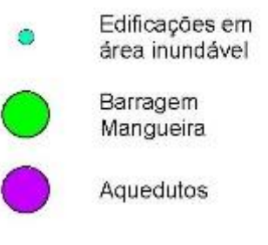
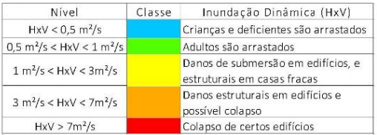
SEGURANÇA DE BARRAGEM
PROJETO DE INTEGRAÇÃO DO RIO SÃO FRANSCICO | PISF
Barragem Mangueira – Mapa de Risco Hidrodinâmico
ZONA DE AUTO SALVAMENTO

Slide 12
SEGURANÇA DE BARRAGEM
PLANO DE AÇÕES ESTRATÉGICAS PARA REABILITAÇÃO DE BARRAGENS DA UNIÃO| PLANERB

Slide 13
SEGURANÇA DE BARRAGEM
PLANERB| DISTRIBUIÇÃO DAS BARRAGENS POR ESTADO

Slide 14
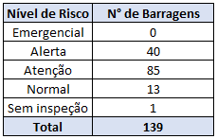
SEGURANÇA DE BARRAGEM
PLANERB | NÍVEL DE RISCO
* Inspeção técnica à barragem NORTE não foi possível em razão de recorrentes manifestações indígenas.

Slide 15
SEGURANÇA DE BARRAGEM
PLANERB | NÍVEL DE RISCO POR ESTADO

Slide 16
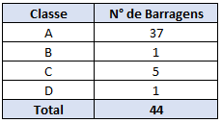
SEGURANÇA DE BARRAGEM
PRODUTO: CRI-DPA
Todas as barragens do DNOCS e do extinto DNOS estão inseridas na categoria “A”.

Slide 17
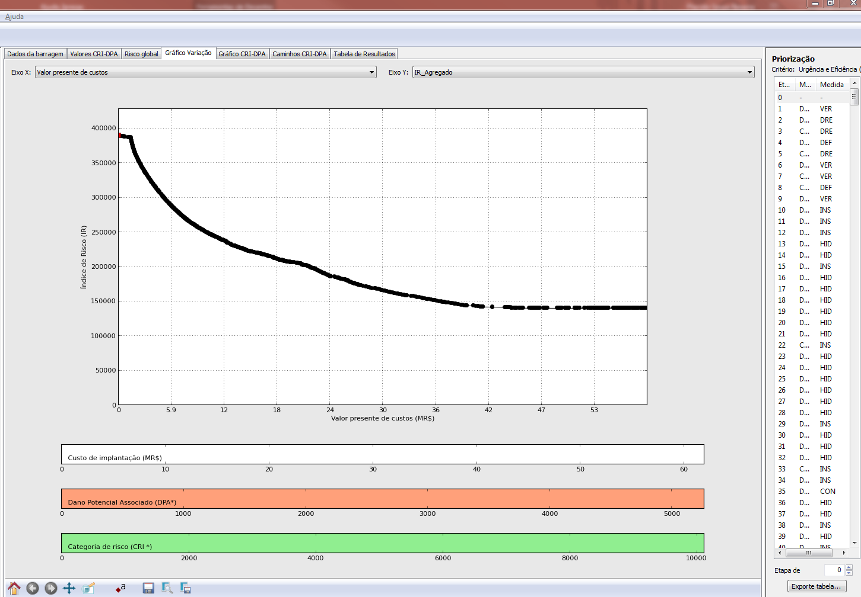
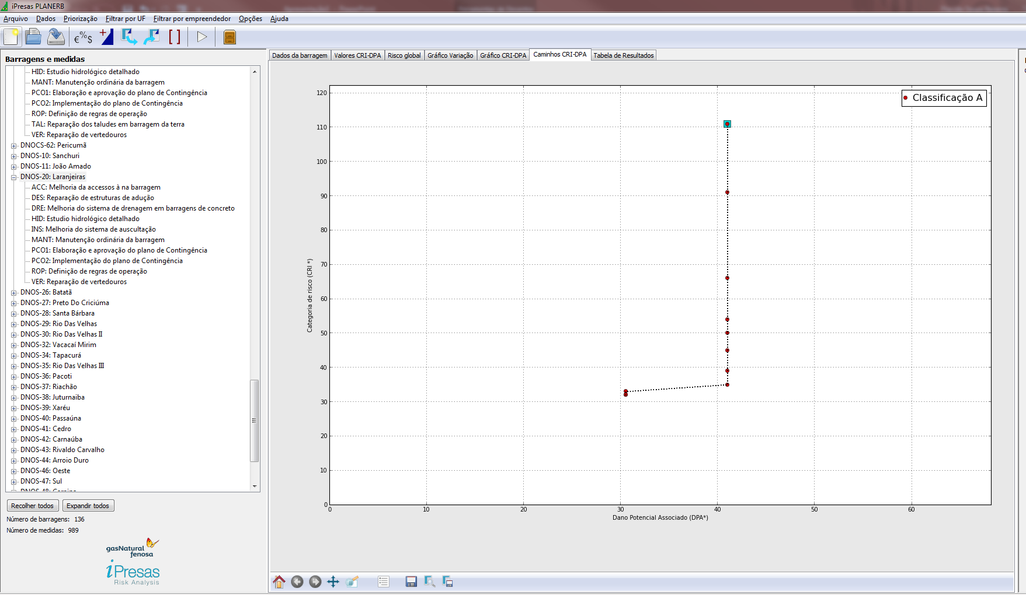
SEGURANÇA DE BARRAGEM
PRODUTO
Gestão da Aplicação de Recursos Públicos em Segurança de Barragens - Ipresas

Slide 18
SEGURANÇA DE BARRAGEM
PROTEÇÃO E DEFESA CIVIL

Slide 19
SEGURANÇA DE BARRAGEM
ATUAÇÃO DA PROTEÇÃO E DEFESA CIVIL
Papel Fundamental na efetiva implementação dos Planos de Ação de Emergência -PAE
Interlocução entre os empreendedores e população
Integração entre as politicas de Segurança de Barragens e de Proteção e Defesa Civil (PNSB e PNPDEC)
Necessidade de Estruturação dos Órgãos de Proteção e Defesa Civil

Slide 20
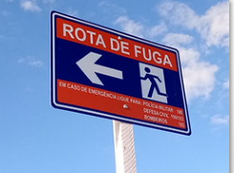
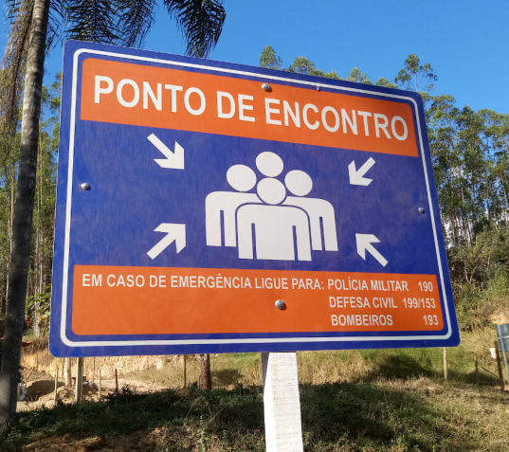
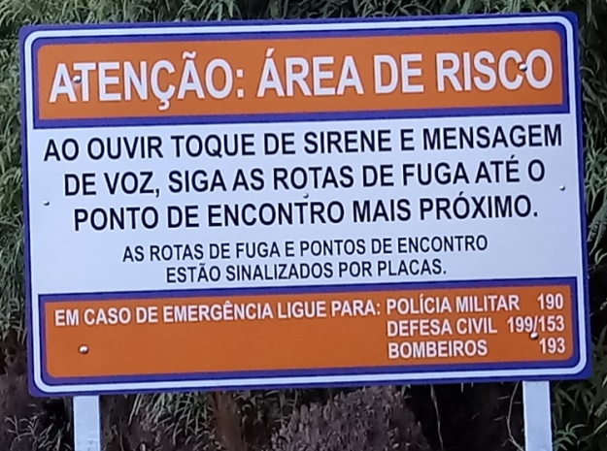
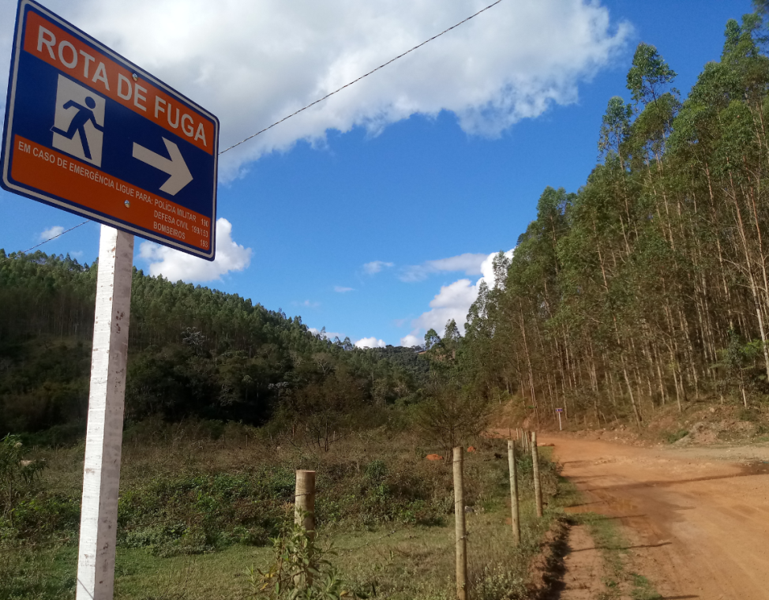
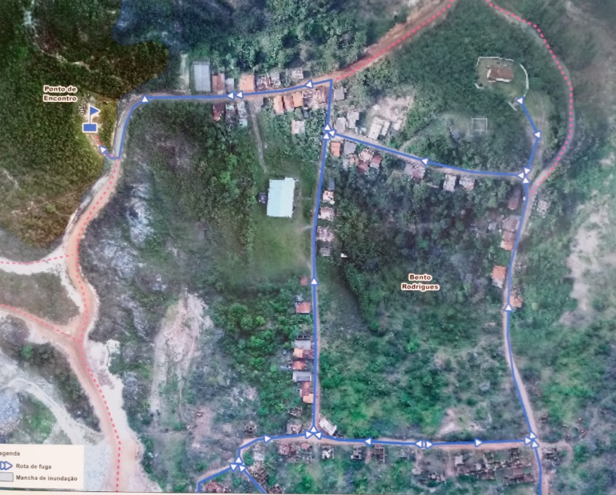
SEGURANÇA DE BARRAGEM
Exemplo de Atuação da Defesa Civil em Segurança de Barragens

Slide 21
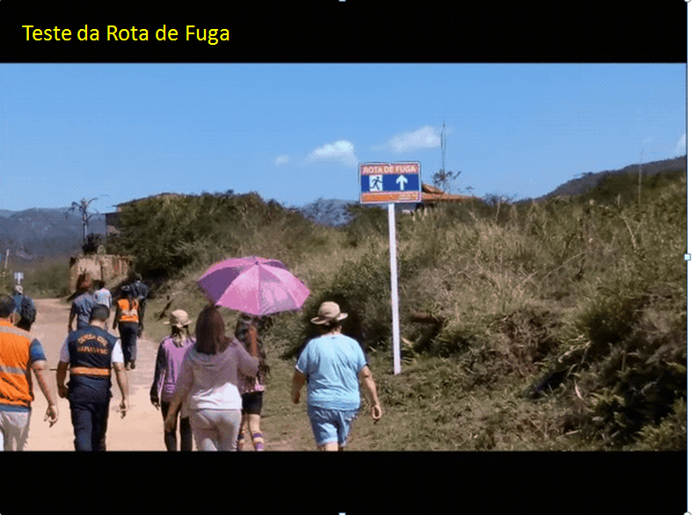
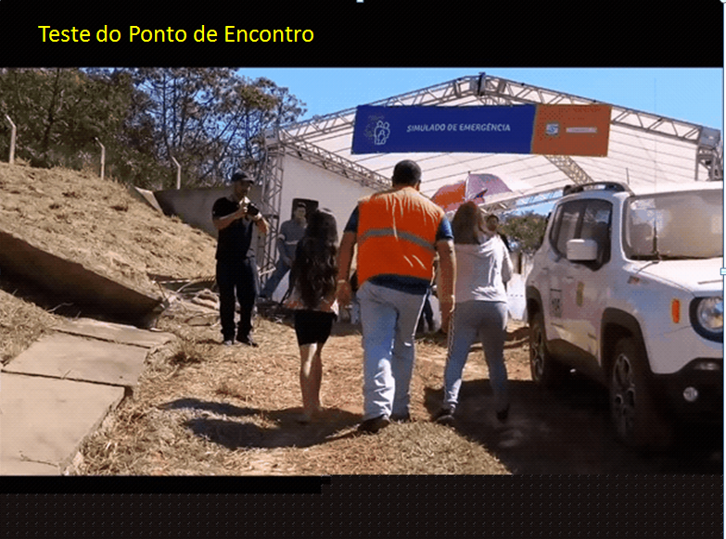
SEGURANÇA DE BARRAGEM
Exemplo de Atuação da Defesa Civil em Segurança de Barragens - Simulados

Slide 22
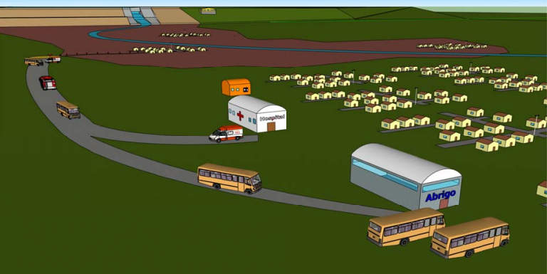
SEGURANÇA DE BARRAGEM
Exemplo de Atuação da Defesa Civil – Plano De Contingência

Slide 23
SEGURANÇA DE BARRAGEM
Principais Políticas Públicas
Obtenção de Recursos para o subsídio aos Empreendedores Públicos.
Viabilização da Sustentabilidade Financeira dos Empreendimentos Públicos.
Recursos para estruturação dos órgãos Públicos Empreendedores de Barragem e de Proteção de Defesa Civil.
Proposta do MDR para a viabilidade de compensação financeira para estruturação e atuação dos órgão de defesa civil dos municípios afetados.

Slide 24
OBRIGADO!
Eng. Rafael Ribeiro Silveira
Coordenador Geral de Estudos e Projetos
Departamento de Projetos Estratégicos
Secretaria Nacional de Segurança Hídrica
Tel.: 61 2034- 4253

